Slide 2
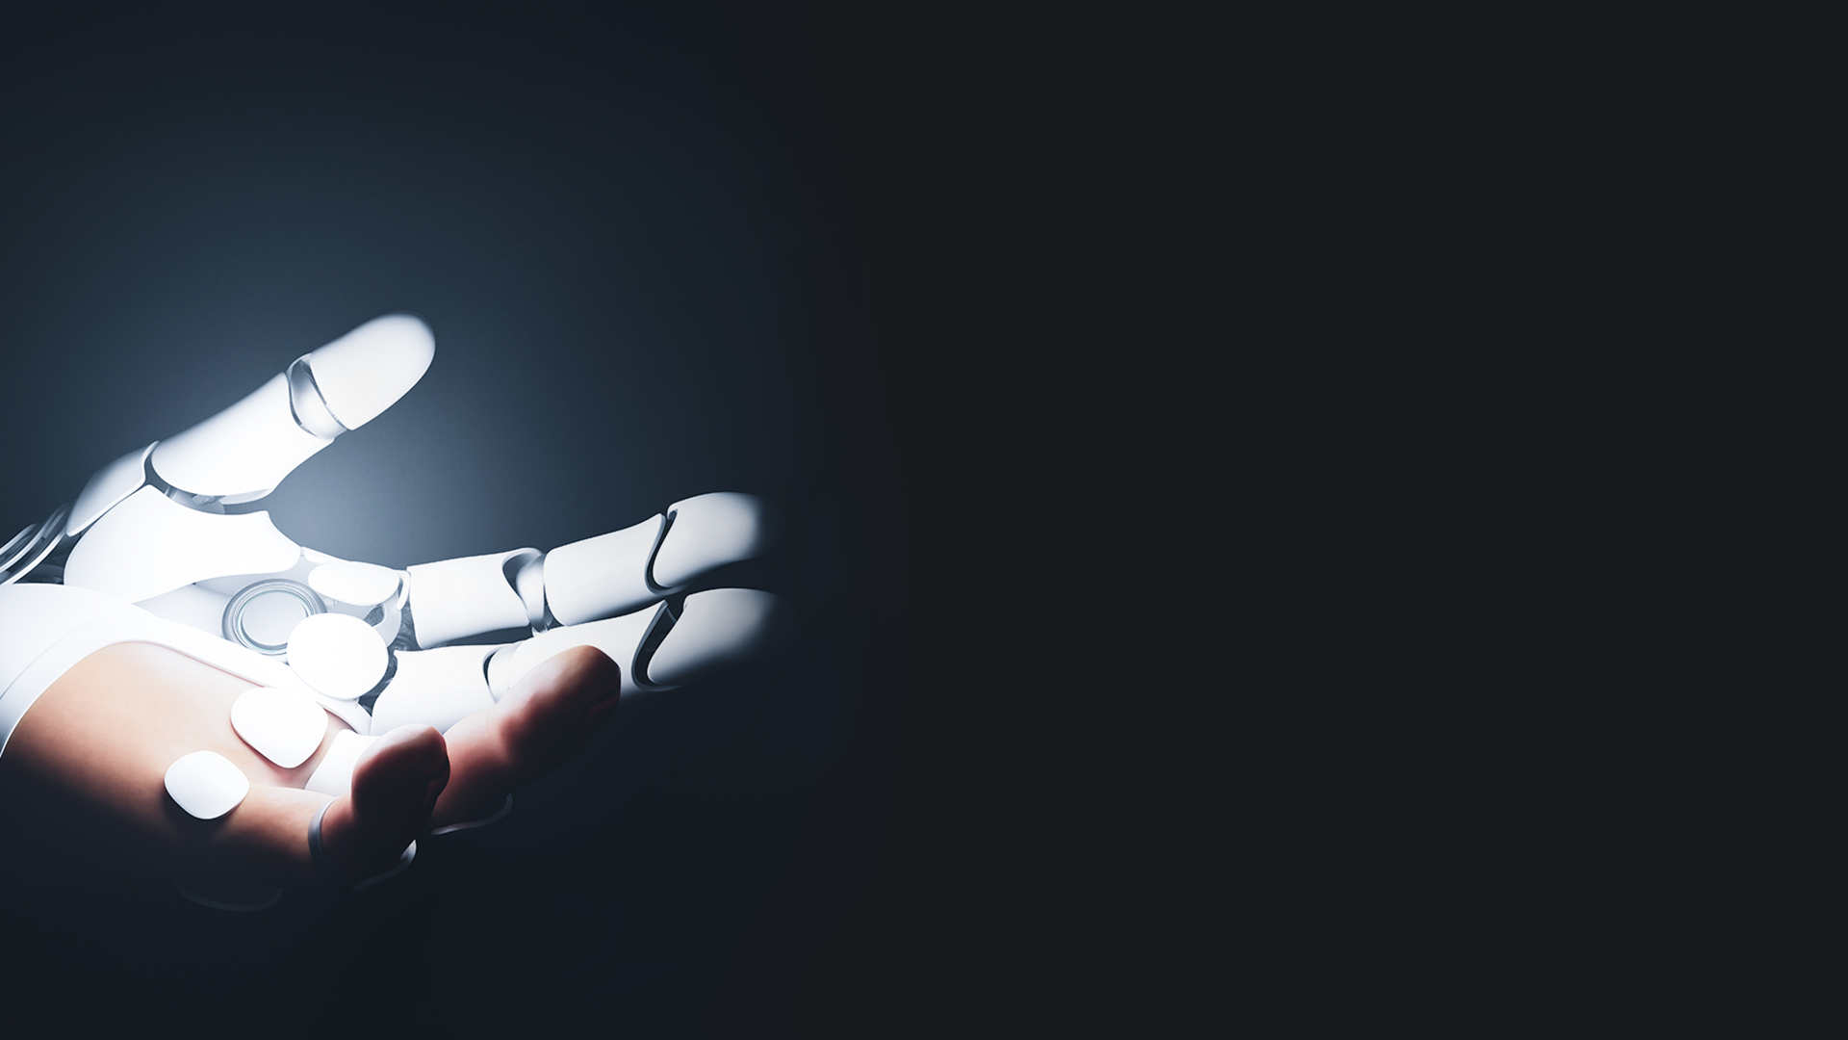
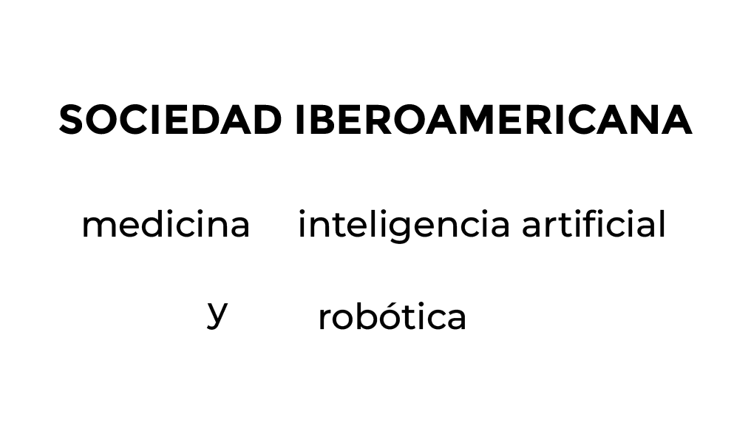
MEDICINA, INTELIGENCIA ARTIFICIAL Y ROBÓTICA

Slide 3
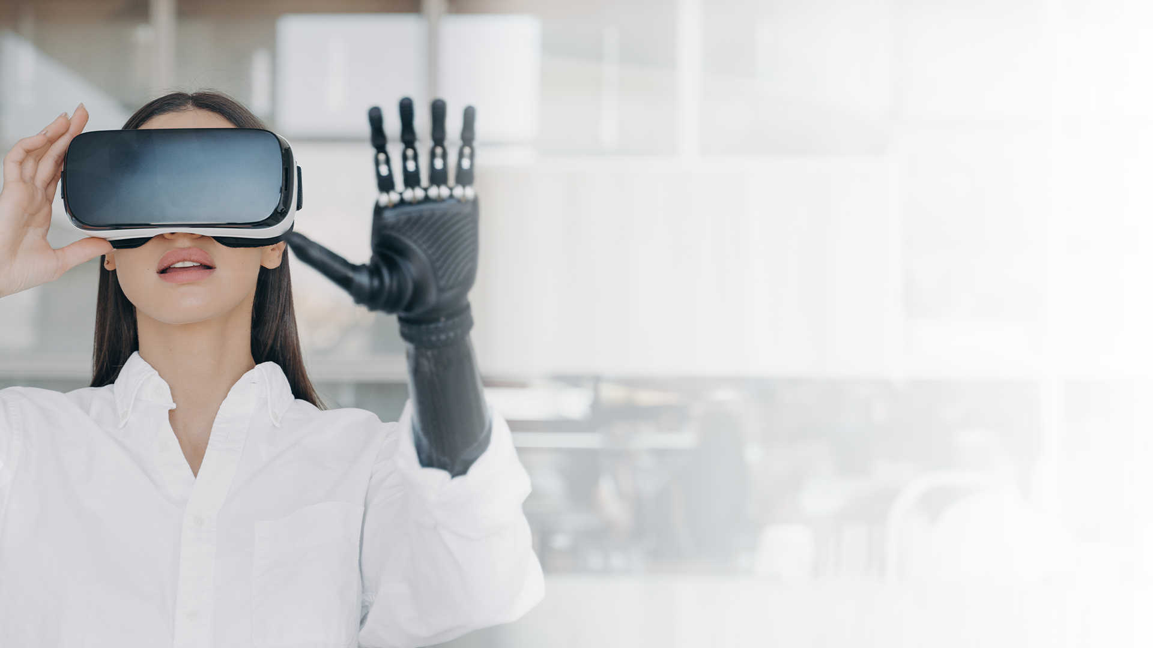
MEDICINA, INTELIGENCIA ARTIFICIAL Y ROBÓTICA
Tratamientos proactivos, predictivos y preventivos.
Seamos parte de una nueva fase emocionante de la medicina que tiene el potencial de transformar radicalmente la forma en que cuidamos y nos relacionamos con la salud.
SÉ PARTE DE LA MEDICINA 4.0

Slide 4
MEDICINA, INTELIGENCIA ARTIFICIAL Y ROBÓTICA
La Evolución de la Atención Médica
De 1.0 a 4.0
la medicina 1.0, al comienzo, era reactiva y carecía de medidas de salud pública. Sin embargo, gracias a la medicina 2.0 (equipos médicos y avances científicos) y 3.0 (computadoras y tecnología digital) la atención médica ha logrado estandarizar, digitalizar y mejorar la conectividad y accesos para entregar a una mayor cantidad de población una mejor atención médica. Sin embargo, con la medicina 4.0 se espera lograr la deseada atención médica omnipresente, inteligente e interconectada. Un ecosistema digital de salud.
**mejoramos este gráfico o lo cambiamos por una imagen?

Slide 5
MEDICINA, INTELIGENCIA ARTIFICIAL Y ROBÓTICA
disminuir la brecha digital
en la educación y la salud
PODEMOS
DAR
EL SALTO
Latinoamérica tiene una creciente crisis médica que ha sido exacerbada por la pandemia. Y aunque la tecnología va evolucionando, la realidad es que gran parte de la población mundial está lejos de ver estos beneficios. Existe un gran nivel de analfabetismo digital en la región iberoamericana.
Es tiempo de conectar, impulsar y potenciar el cambio.
PODEMOS
el salto
conectando la ética con la salud del futuro

Slide 6
MEDICINA, INTELIGENCIA ARTIFICIAL Y ROBÓTICA
ACELEREMOS
LA TRANSICIÓN
llevaremos la medicina 4.0 a cada rincón de iberoamérica, enfocándonos en las áreas de mayor necesidad.

Slide 7
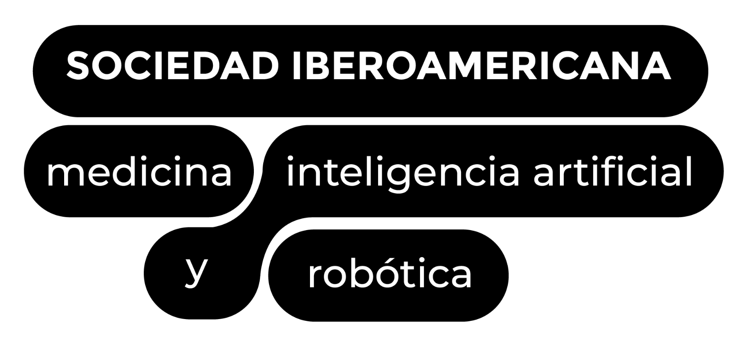
MEDICINA, INTELIGENCIA ARTIFICIAL Y ROBÓTICA
Nuestro propósito es impulsar el uso responsable y ético de la inteligencia artificial, la ciencia de datos y la robótica en el ámbito de la salud, para mejorar la calidad de vida de las personas en la región.

Slide 8
MEDICINA, INTELIGENCIA ARTIFICIAL Y ROBÓTICA
HealthCare 4.0
“Sibemir es un motor que impulsa el desarrollo de la industria 4.0 en la región Iberoamericana.”
Felipe Ojeda, CEO Sibemir

Slide 9
MEDICINA, INTELIGENCIA ARTIFICIAL Y ROBÓTICA
buscamos mejoras significativas en los sistemas de salud.
Necesitamos a los profesionales de la salud, científicos de datos e ingenieros en la región que están interesados en adoptar tecnologías innovadoras para mejorar las prácticas médicas, los diagnósticos y la atención al paciente.

Slide 10
MEDICINA, INTELIGENCIA ARTIFICIAL Y ROBÓTICA
Es tiempo de abordar la medicina con equipos multidisciplinarios.

Slide 11
MEDICINA, INTELIGENCIA ARTIFICIAL Y ROBÓTICA
MEDICINA, INTELIGENCIA ARTIFICIAL Y ROBÓTICA
Somos una Sociedad multidisciplinaria
con pilares Value.
Nuestro modelo de negocio es B2B que tiene como objetivo impulsar la mejora de la calidad de la atención médica en la región a través de soluciones tecnológicas innovadoras.
FOTO
FOTO
FOTO
FOTO
Dr. Felipe Ojeda (CEO),
Presidente y CEO (Chief Executive Officer). Un empresario, data scientist y médico de Cuidados Intensivos.
Víctor Cantillana
CTO (Chief Technology Officer). Líder de Scrum e Ingeniero Informatico, especializado en Metaverso y Realidad Virtual
Dr. Oscar Loureiro
CMO (Director Medical Officer). Neurologo y Lider de desarrollos en soluciones medicas con IA(Inteligencia Artificial)
Luis Gerardo Reinoso
Vice Presidente y COO (Chief Operating Officer). Un experto en Data Streaming especializado en Ciencia de Datos e Ingeniero Aeroespacial.
** necesitamos las fotos

Slide 12
MEDICINA, INTELIGENCIA ARTIFICIAL Y ROBÓTICA
PRIMER AÑO
Posicionar a SIBEMIR como pionero y líder en América Latina.
Nuestras metas
son claras.
TERCER AÑO
Fortalecer nuestra posición como una autoridad reconocida en la transformación digital de la salud.
QUINTO AÑO
Fomentar un ecosistema de avances tecnológicos en el campo de la salud.

Slide 13
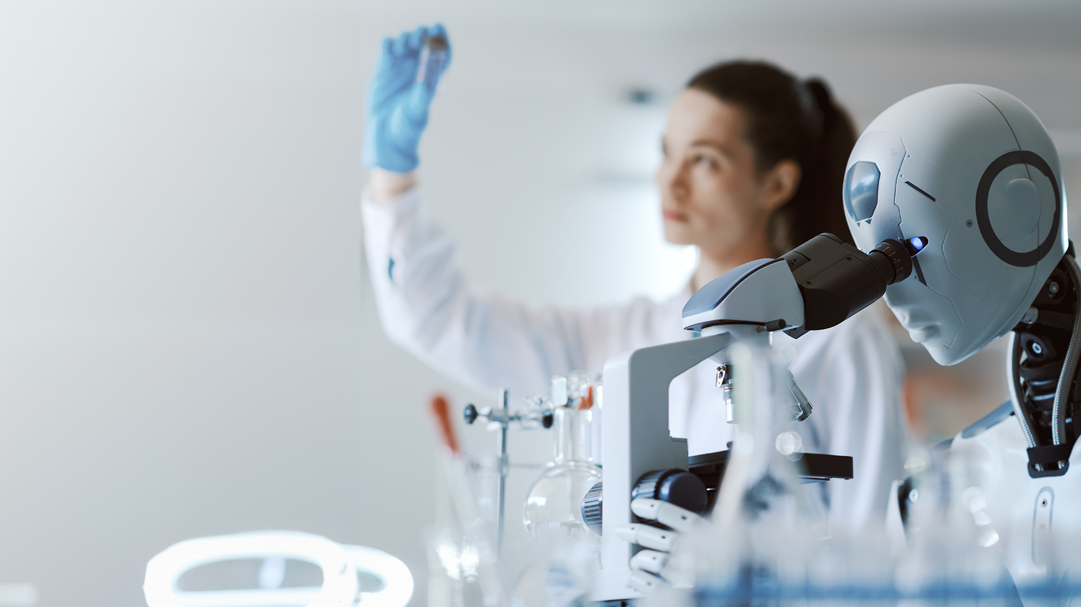
MEDICINA, INTELIGENCIA ARTIFICIAL Y ROBÓTICA
Estamos en un punto crucial donde debemos actualizar la educación de todos los profesionales de la salud.

Slide 14
MEDICINA, INTELIGENCIA ARTIFICIAL Y ROBÓTICA
MEDICINA, INTELIGENCIA ARTIFICIAL Y ROBÓTICA
¿Cómo
lo haremos?
Los medios digitales como aliados.
estamos construyendo una gran comunidad de personas que quieren revolucionar la salud.
Nuestras redes sociales serán un gran canal de conversación y convergencia.
Late en Youtube y Podcast de Healthcare 4.0
Journal científico de medicina
conectando la ética con la salud del futuro

Slide 15
MEDICINA, INTELIGENCIA ARTIFICIAL Y ROBÓTICA
MEDICINA, INTELIGENCIA ARTIFICIAL Y ROBÓTICA
Late en Youtube y podcast.
Journal Científico.
Vanguardia y actualización.
Un espacio para hablar de la innovación y atraer nuevos temas de conversación.
Reconocimiento y posicionamiento como fuente confiable de información.
A través de entrevistas a speakers relevantes en la industria llegaremos al público objetivo y difundiremos, de manera masiva y accesible, conocimientos sobre IA, ciencia de datos y robótica en el campo de la salud.
Mediante este canal comunicacional, estableceremos una nueva plataforma para el desarrollo de publicaciones científicas y artículos de difusión.

Slide 16
MEDICINA, INTELIGENCIA ARTIFICIAL Y ROBÓTICA
Te brinda acceso a una visión clara del futuro de la atención médica en la región iberoamericana.
Explorarás las últimas tendencias en tecnología de la salud, incluyendo IA, robótica y Medicina de Precisión, que transformarán la forma en que abordamos la salud.
1- Conexiones Significativas
2- Contenido de Calidad
3- Innovación Práctica
4- Colaboración Multidisciplinaria
5- Compromiso Ético
Congreso de SIBEMIR:
Shaping Healthcare 4.0 Together
Fecha: por confirmar
2024: Santiago / Chile
2025: Miami / EEUU
Cantidad de personas: 1000 físicas - 1000 online

Slide 17
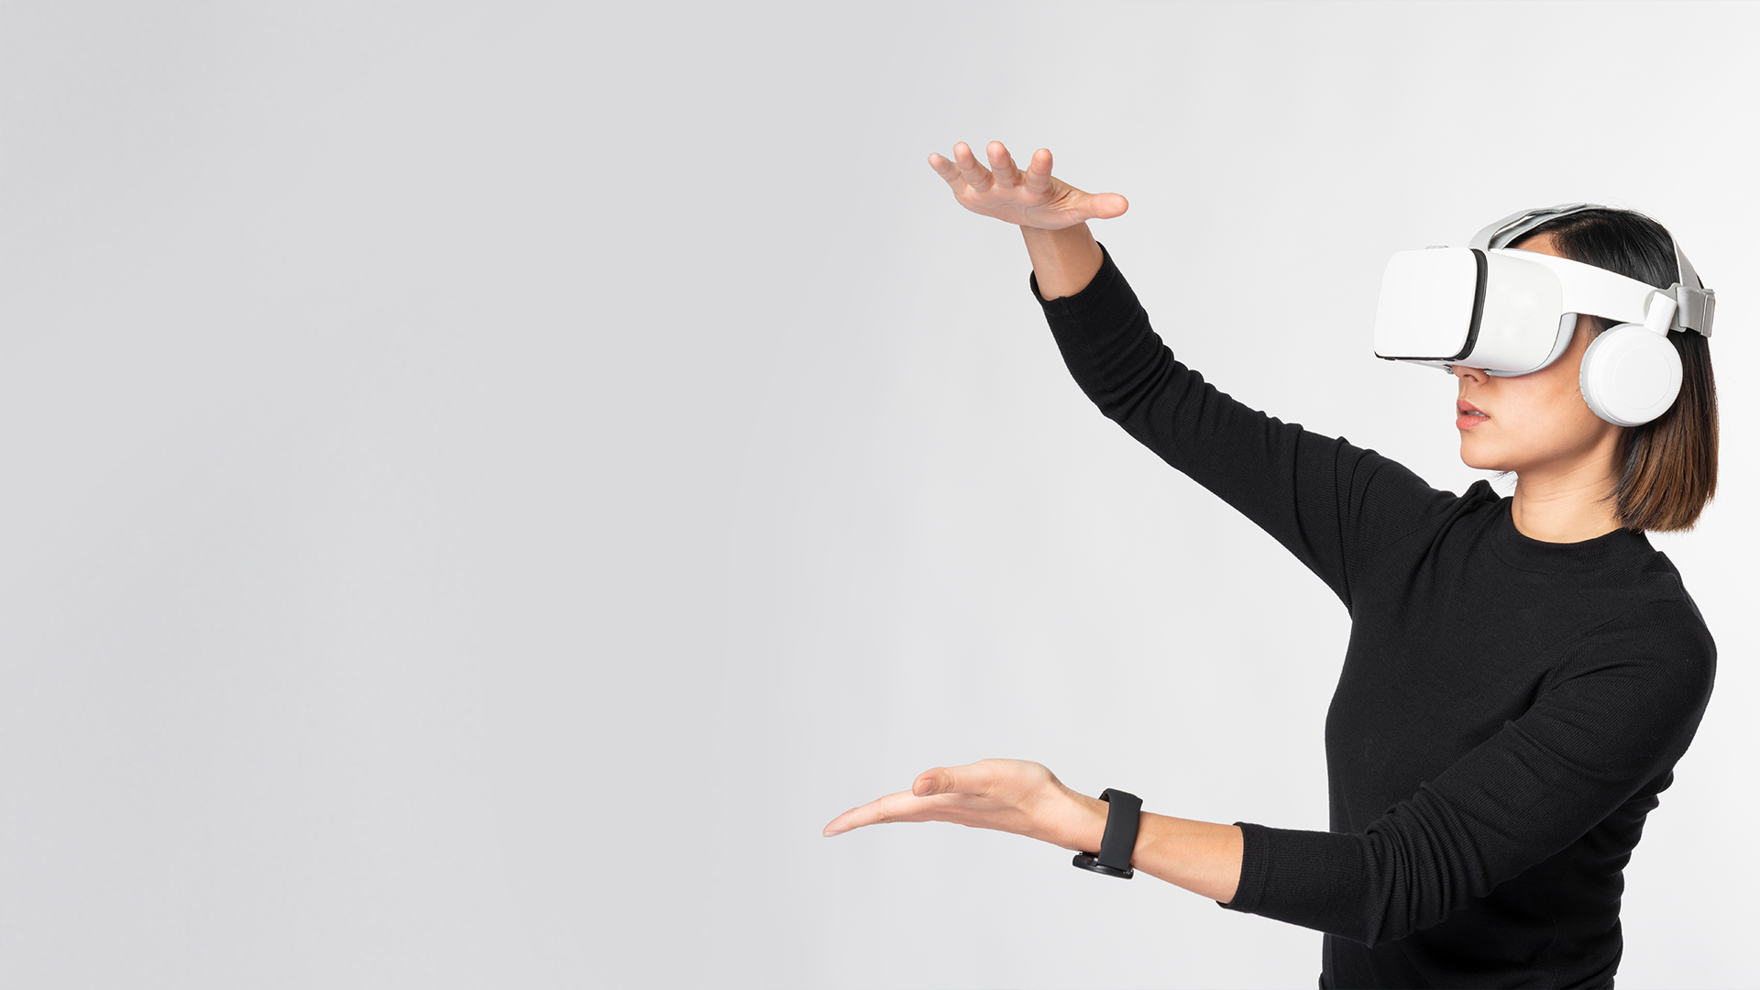
MEDICINA, INTELIGENCIA ARTIFICIAL Y ROBÓTICA
¿Cómo ser parte de esta transformación en la salud digital?
contribuye a combatir la crisis médica,
aporta a la revolución tecnológica
contribuir como accionista
contribuir como sponsor

Slide 18
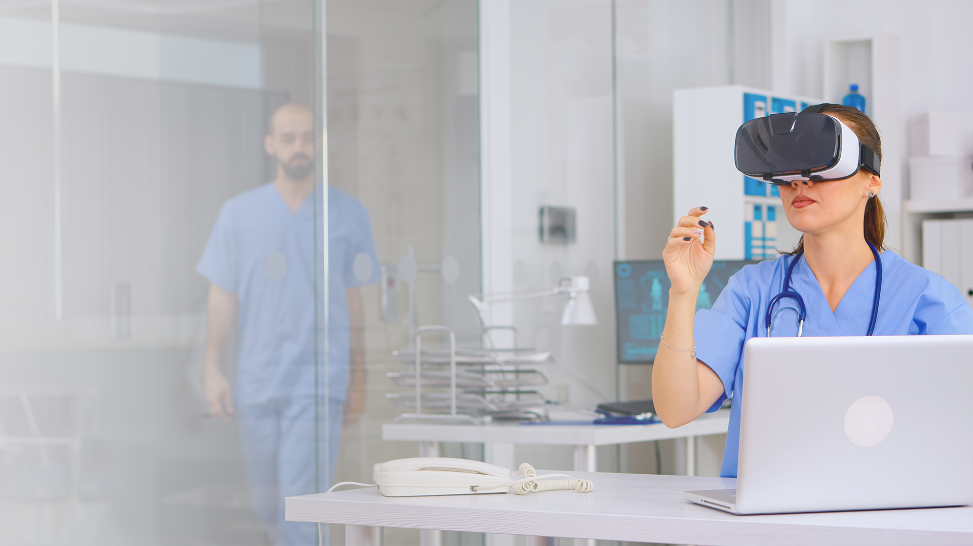
contribuye como accionista
MEDICINA, INTELIGENCIA ARTIFICIAL Y ROBÓTICA
Invierte en la salud
del futuro
SIBEMIR SPA es una sociedad por acciones que permite invertir y comprar acciones de participación. Está fraccionada en 1.000.000 de acciones.
30% estan abiertas para la compra de inversionistas con un valor mínimo de compra de $500,000.
¿Quieres ser parte? Es un proceso sencillo y rápido, con facilidades de pago.
Cuenta con un plazo de no retiro de 7 años, para lograr resultados significativos.
PROTEGEMOS A LOS INVERSIONISTAS, Gracias a nuestros pilares Value

Slide 19
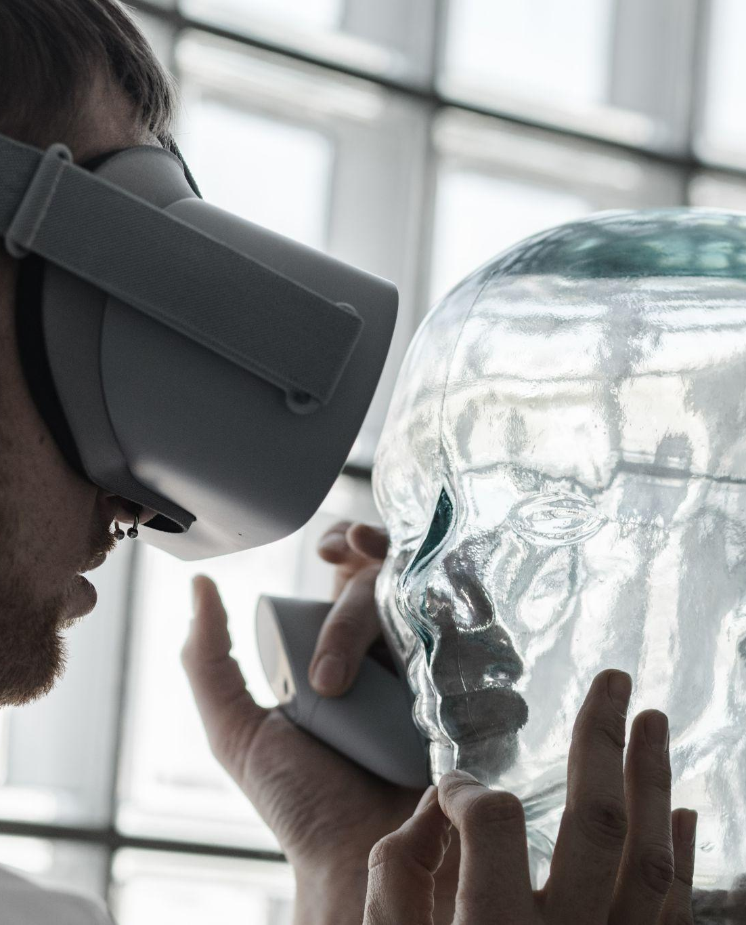
contribuye como marca
Sé un exponente en la industria, potencia espacios de convergencia y conversación.
sponsor de late, podcast y Journal científico
Sponsor congreso | metaverso

Slide 20
MEDICINA, INTELIGENCIA ARTIFICIAL Y ROBÓTICA
MEDICINA, INTELIGENCIA ARTIFICIAL Y ROBÓTICA
sponsor late :
Presencia de marca en el set
presencia de marca en cortina de inicio y cierre
Posibilidad de proponer speakers relacionados a la marca
sponsor late, podcast y journal.
sponsor Podcast:
BENEFICIOS GENERALES:
Nombrar al marca como sponsor
Espacio de “product placement”
Posibilidad de proponer speakers relacionados a la marca
Aparición en footer de la web como sponsor de la marca
Aparición en historias destacadas de redes sociales como sponsor de la marca
Aparición mensual en redes sociales como sponsor de la marca.
Presencia en todas las piezas promocionales del Late y podcast.
sponsor Journal:
Presencia de marca la página de journal
Presencia de la marca en cada publicación
Presencia de la marca en cada post promocional del Journal
Posibilidad de proponer temas relacionados a la marca

Slide 21
MEDICINA, INTELIGENCIA ARTIFICIAL Y ROBÓTICA
MEDICINA, INTELIGENCIA ARTIFICIAL Y ROBÓTICA
sponsor late :
Presencia de marca en el set
presencia de marca en cortina de inicio y cierre
Posibilidad de proponer speakers relacionados a la marca
sponsor late, podcast y journal.
sponsor Podcast:
BENEFICIOS GENERALES:
Nombrar al marca como sponsor
Espacio de “product placement”
Posibilidad de proponer speakers relacionados a la marca
Aparición en footer de la web como sponsor de la marca
Aparición en historias destacadas de redes sociales como sponsor de la marca
Aparición mensual en redes sociales como sponsor de la marca.
Presencia en todas las piezas promocionales del Late y podcast.
sponsor Journal:
Presencia de marca la página de journal
Presencia de la marca en cada publicación
Presencia de la marca en cada post promocional del Journal
Posibilidad de proponer temas relacionados a la marca

Slide 22
SOCIEDAD IBEROAMERICANA
MEDICINA, INTELIGENCIA ARTIFICIAL Y ROBÓTICA
3. sponsor congreso
en el congreso de hablarán los grandes temas
JORNADAS MENSUALES: sin embargo, mes a mes trabajaremos los temas a cabalidad.
LINK TEMAS
por desarrollar, necesitamos mas información
conectando la ética con la salud del futuro

Slide 23
broche de oro:
meta verso
por desarrollar, necesitamos mas información

